Slide 1
Лабораторная работа №7 Управление журналами событий в системе
Ко Антон Геннадьевич
1132221551
НПИбд-02-23

Slide 2
Цель работы:
Получить навыки работы с журналами мониторинга различных событий в системе.

Slide 3
Мониторинг журнала системных событий в реальном времени

Slide 4
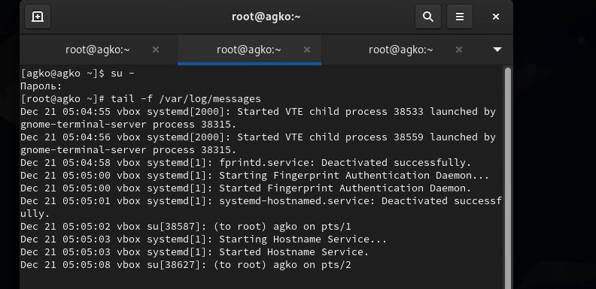
Запуск терминалов и мониторинга событий в реальном времени
Рис. 1.1. Запуск трёх вкладок терминала, получение полномочий администратора в каждой вкладке, запуск на второй вкладке терминала мониторинга системных событий в реальном времени.

Slide 5
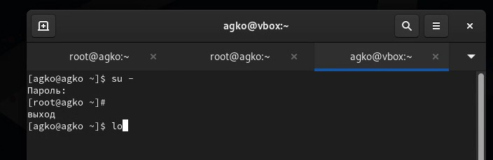
Возвращение учётной записи, ошибка при вводе пароля
Рис. 1.2. Возвращение учётной записи своего пользователя в третьей вкладке терминала, попытка получения полномочий администратора.

Slide 6
Новое сообщение
Рис. 1.3. Новое сообщение в мониторинге событий во второй вкладке терминала.

Slide 7

Работа в третьей вкладке терминала
Рис. 1.4. Ввод в третьей вкладке терминала.

Slide 8
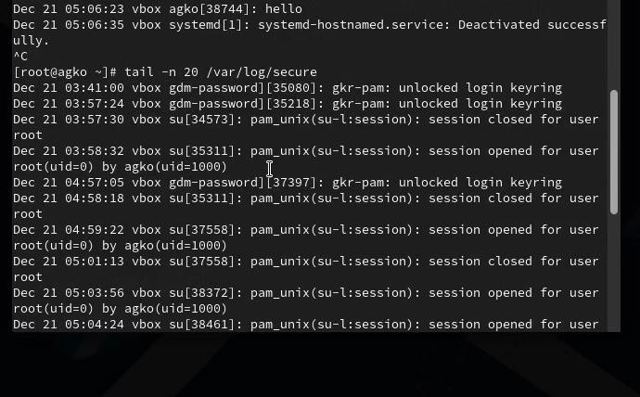
Просмотр сообщения, работа с мониторингом сообщений
Рис. 1.5. Возвращение во вторую вкладку терминала с мониторингом событий, просмотр сообщения, остановка трассировки файла сообщений мониторинга реального времени, запуск мониторинга сообщений безопасности (последние 20 строк).

Slide 9
Изменение правил rsyslog.conf

Slide 10
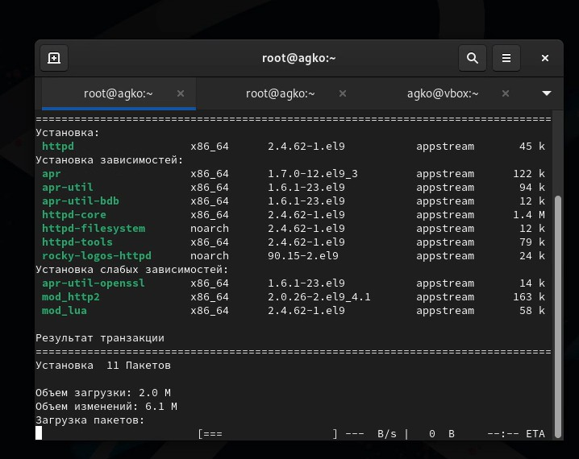
Установка Apache
Рис. 2.1. Установка Apache.

Slide 11
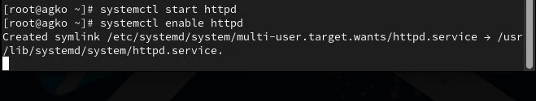
Запуск веб-службы
Рис. 2.2. Запуск веб-службы.

Slide 12
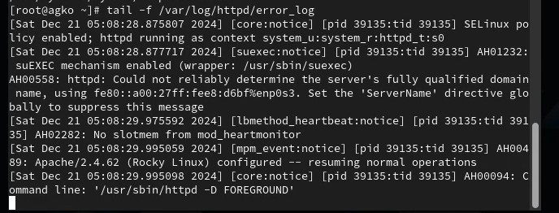
Журнал сообщений об ошибках веб-службы
Рис. 2.3. Просмотр журнала сообщений об ошибках веб-службы, закрытие трассировки файла журнала.

Slide 13

Открытие файла на редактирование
Рис. 2.4. Получение в третьей вкладке терминала полномочия администратора, открытие файла httpd.conf на редактирование.

Slide 14
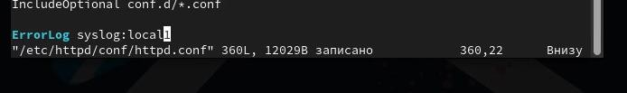
Добавление строки в файл
Рис. 2.5. Добавление строки в файл и сохранение.

Slide 15

Создание и открытие файла на редактирование
Рис. 2.6. Создание в каталоге /etc/rsyslog.d файла мониторинга событий веб-службы и открытие его на редактирование.

Slide 16
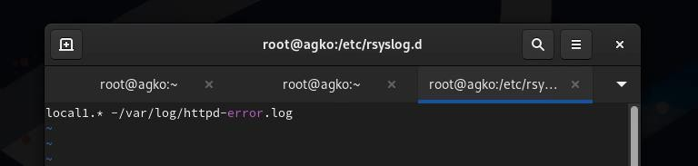
Добавление строки в файл
Рис. 2.7. Добавление строки в файл и сохранение.

Slide 17

Перезагрузка конфигурации
Рис. 2.8. Открытие первой вкладки терминала и перезагрузка конфигурации rsyslogd и веб-службы.

Slide 18
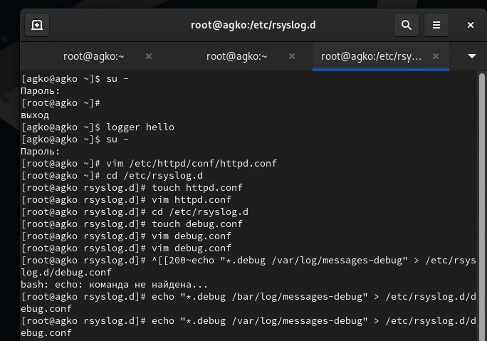
Создание отдельного файла
Рис. 2.9. Открытие третьей вкладки терминала, создание отдельного файла конфигурации для мониторинга отладочной информации, ввод заданной строки.

Slide 19
Перезапуск rsyslogd
Рис. 2.10. Открытие первой вкладки терминала и перезапуск rsyslogd.

Slide 20
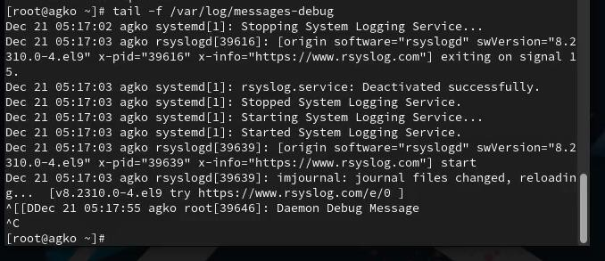
Запуск мониторинга отладочной информации
Рис. 2.11. Открытие второй вкладки терминала и запуск мониторинга отладочной информации.

Slide 21

Ввод команды
Рис. 2.12. Открытие третьей вкладки терминала и ввод команды.

Slide 22

Просмотр сообщения отладки
Рис. 2.13. Просмотр сообщения отладки и закрытие трассировки файла журнала.

Slide 23
Использование journalctl

Slide 24

journalctl
Рис. 3.1. Открытие второй вкладки терминала и просмотр содержимого журнала с событиями с момента последнего запуска системы.

Slide 25

Содержимое журнала без использования пейджера
Рис. 3.2. Просмотр содержимого журнала без использования пейджера.

Slide 26
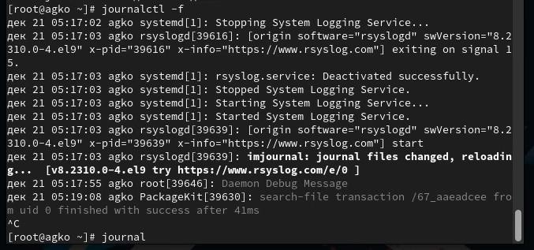
Режим просмотра журнала в реальном времени
Рис. 3.3. Режим просмотра журнала в реальном времени и прерывание просмотра.

Slide 27

События для UID0
Рис. 3.4. Просмотр событий для UID0.

Slide 28
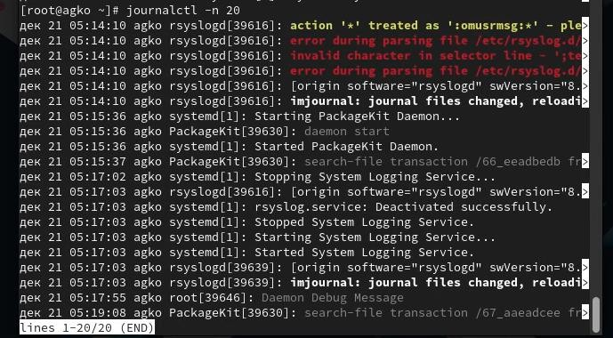
Последние 20 строк журнала
Рис. 3.5. Отображение последних 20 строк журнала.

Slide 29
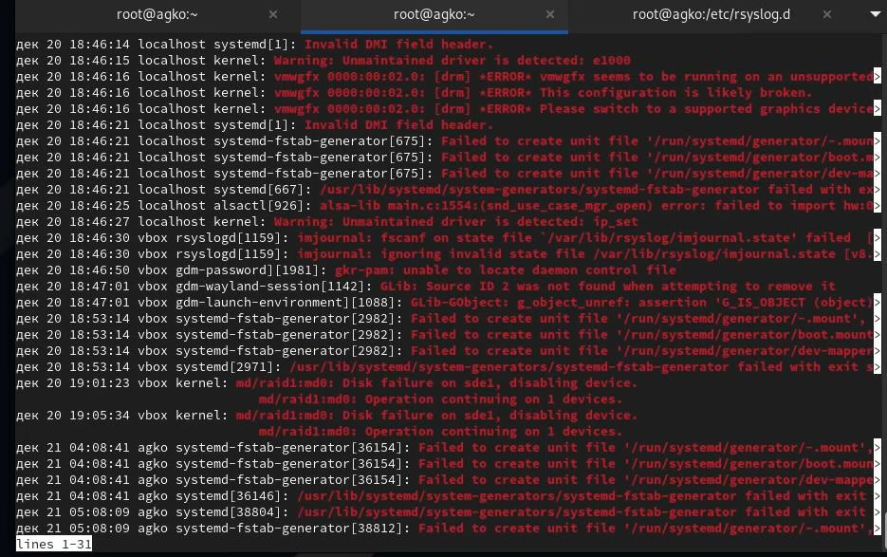
Сообщения об ошибках
Рис. 3.6. Просмотр только сообщений об ошибках.

Slide 30
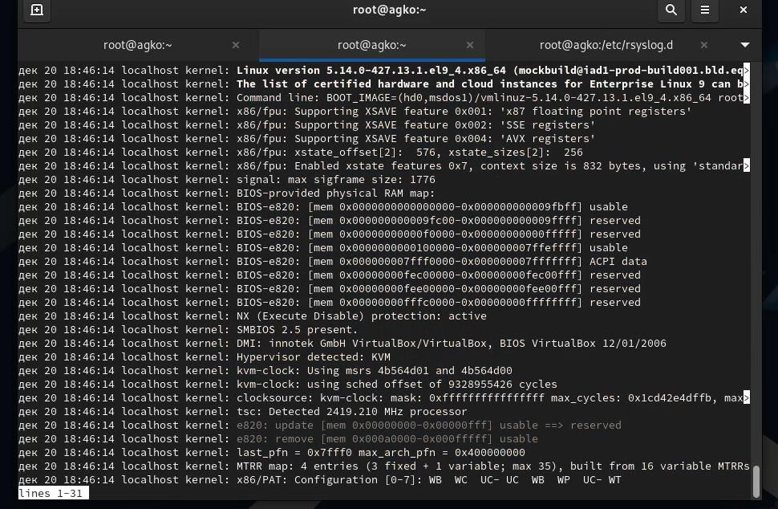
Сообщения со вчерашнего дня
Рис. 3.7. Просмотр всех сообщений со вчерашнего дня.

Slide 31
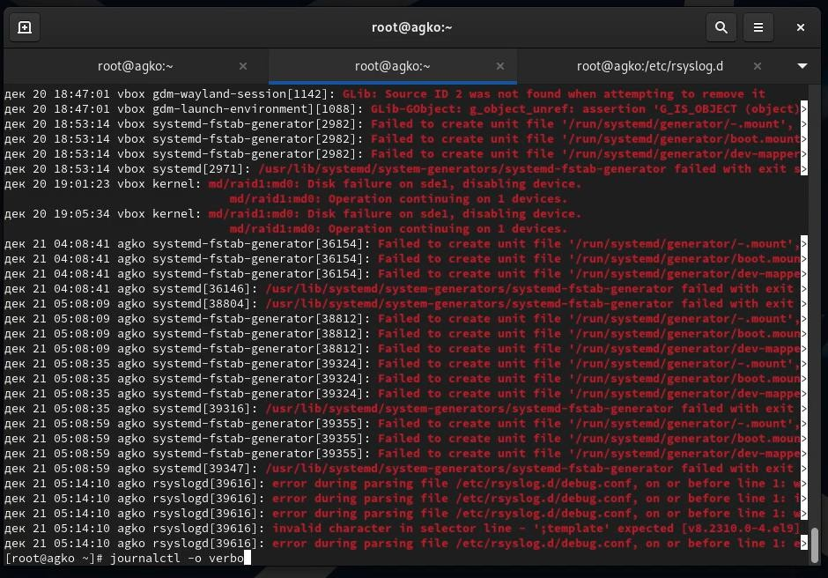
Сообщения с ошибкой приоритета, детальная информация
Рис. 3.8. Просмотр сообщений с ошибкой приоритета, которые были зафиксированы со вчерашнего дня. Просмотр детальной информации.

Slide 32

Дополнительная информация о модуле sshd
Рис. 3.9. Просмотр дополнительной информации о модуле sshd.

Slide 33
Постоянный журнал journald

Slide 34

Работа с journald
Рис. 4. Запуск терминала и получение полномочий администратора, создание каталог для хранения записей журнала, корректировка прав доступа для каталога /var/log/journal, принятия изменений, просмотр сообщения журнала с момента последней перезагрузки.

Slide 35
Вывод
В ходе выполнения лабораторной работы были получены навыки работы с журналами мониторинга различных событий в системе.

Slide 36
Спасибо за внимание!

